Slide 1
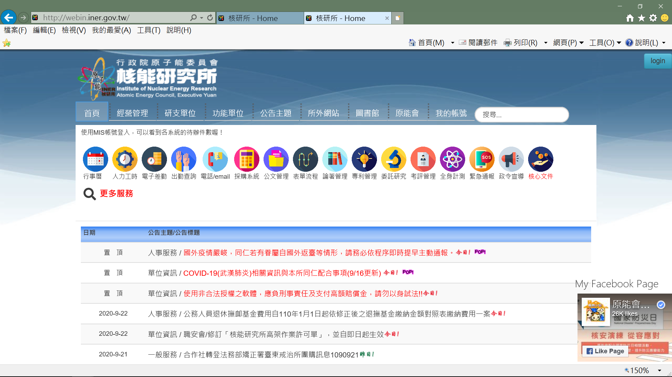
1.進入本所首頁點選表單流程

Slide 2
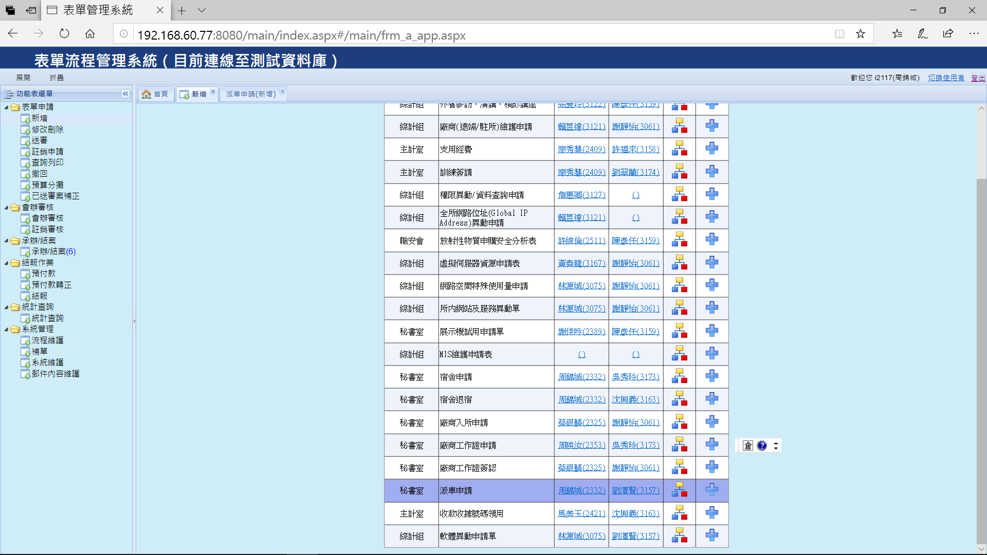
2. 點選新增派車申請
1
2

Slide 3
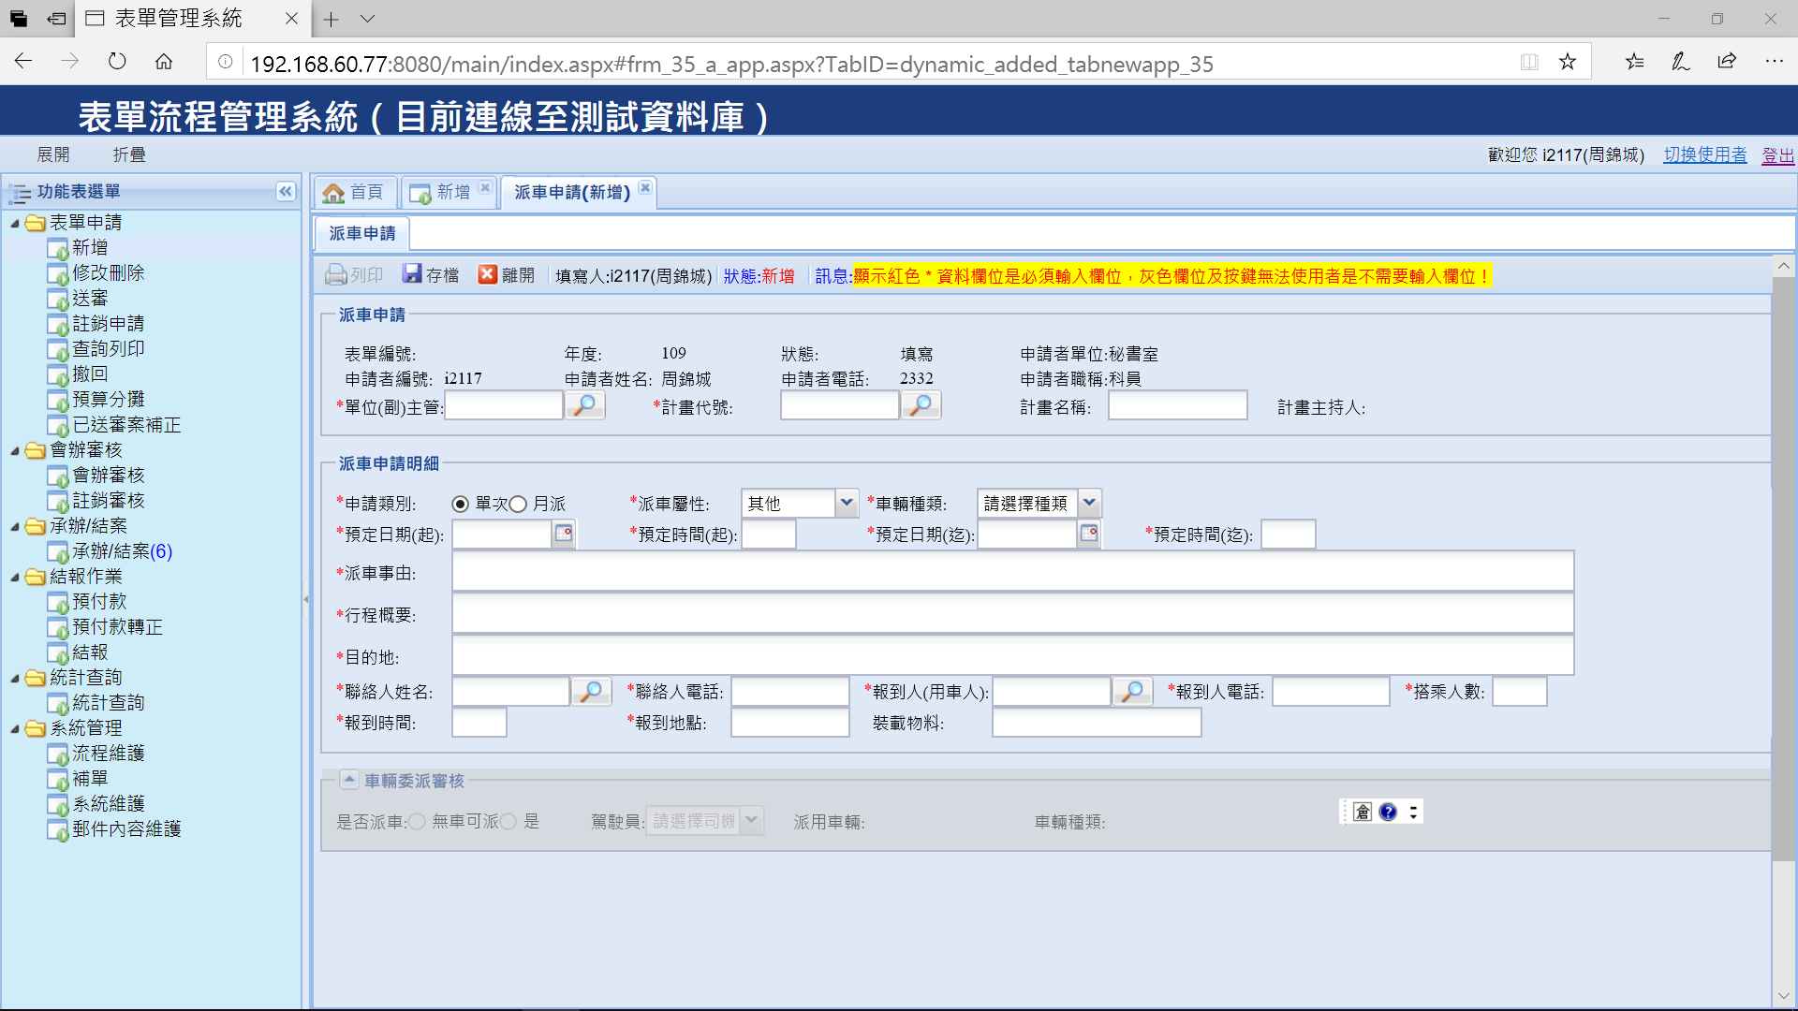
3. 填寫派車申請相關資料存檔

Slide 4
4. 送審

